Slide 1
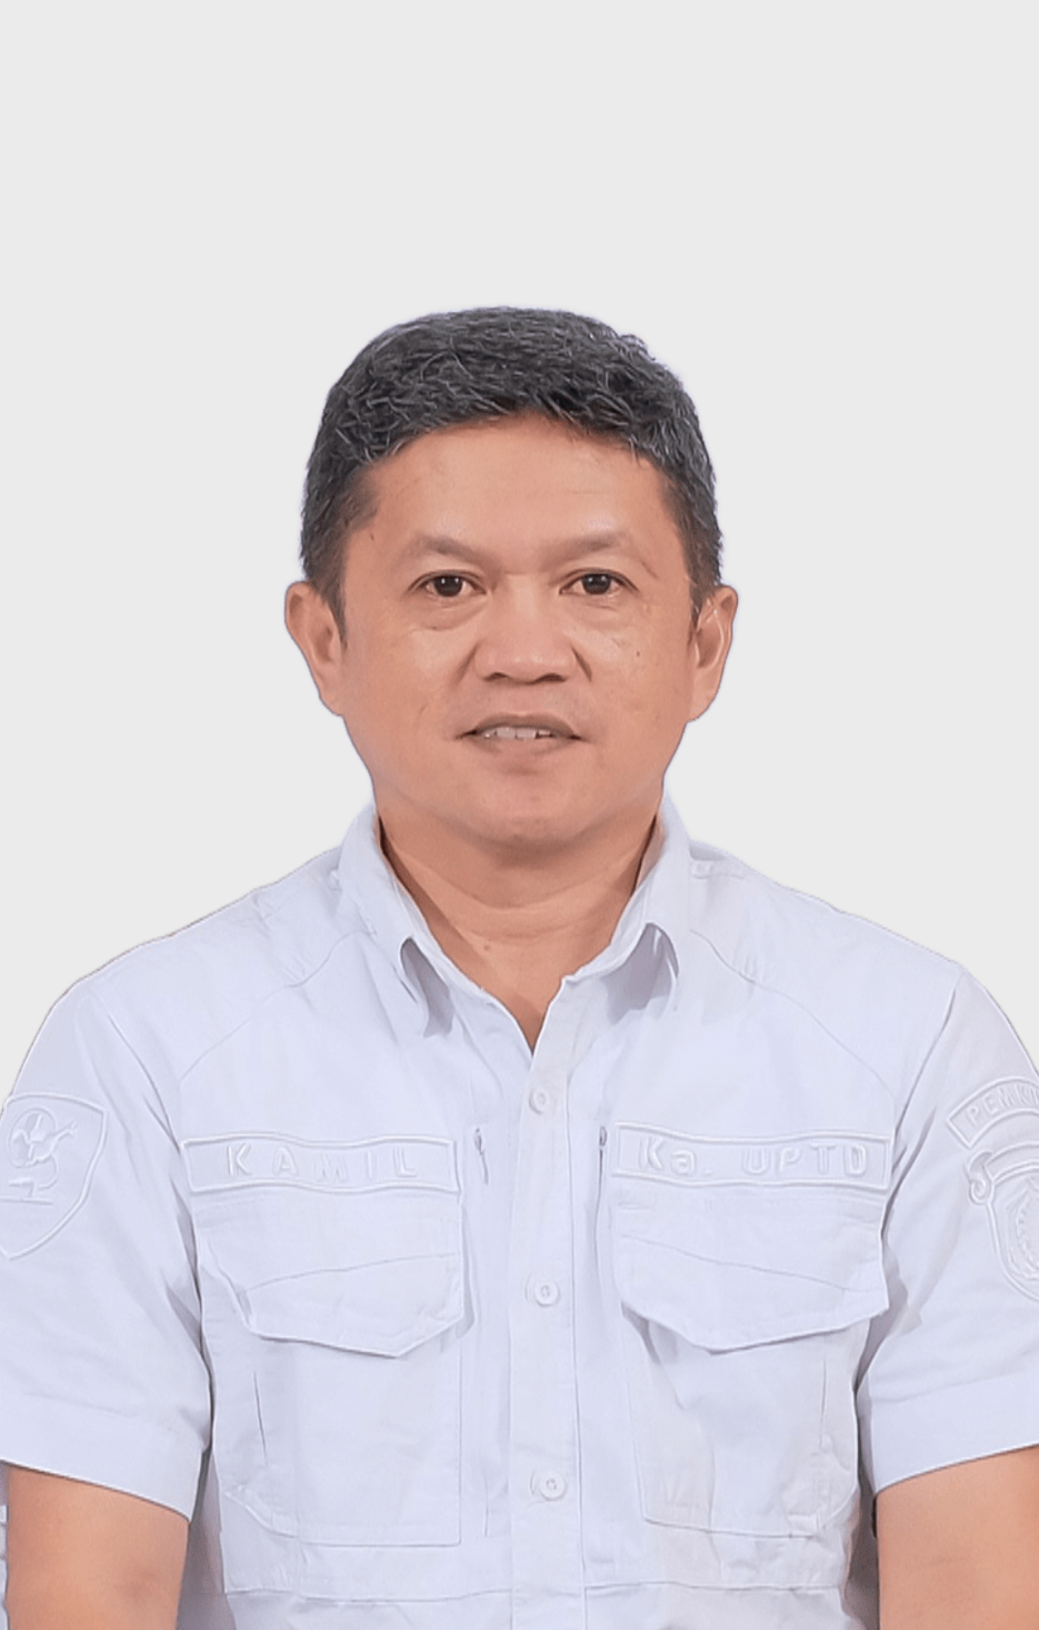
Portofolio
P
Kamil, SKM., M.Si

Slide 2
Identitas
------------------
I
Nama Lengkap : Kamil,SKM.,M.Si
NIP : 197508151994031002
Jabatan/TMT : Kepala UPTD Labkesda Kota Samarinda
Pangkat/Golongan : IVa / Pembina
Tempat/Tgl. Lahir : Bontorannu, 15 Agutus 1975
Nama Instansi : UPTD Labkesda Kota Samarinda

Slide 3
------------------
Pendidikan Formal
No | Jenjang (Sederajat) | Nama Sekolah/ Perguruan Tinggi | Akreditasi Program Studi | Kota dan Negara | Tahun Lulus | Bidang Studi
1. | SMA/SMK | SMAK Depkes | - | Makassar, Indonesia | 1993
2. | Diploma Tiga | Akademi Analis Kesehatan Depkes | Baik Sekali | Bandung, Indonesia | 2000
3. | Sarjana | Universitas Widya Gama | Baik | Samarinda, Indonesia | 2006 | Epidemiologi
4. | Magister | Universitas Mulawarman | Baik Sekali | Samarinda, Indonesia | 2014 | Ilmu Lingkungan
5. | Doktor | Universitas Mulawarman | Baik Sekali | Samarinda, Indonesia | Dalam Proses | Ilmu Lingkungan

Slide 4
------------------
Penghargaan yang Pernah di Raih
P
No. | Tahun | Penghargaan yang pernah diraih | TingkatKelurahan/ kecamatan/kabupaten/kota/ nasional/internasional
1. | 2009 | Satya Lencana Karya Satya X | Nasional
2. | 2015 | Satya Lencana Karya Satya XX | Nasional

Slide 5
Terima Kasih
T

